Slide 1

ΑΙΤΙΟΠΑΘΟΓΕΝΕΙΑ
+
ΤΑΞΙΝΟΜΗΣΗ
ΑΣΤΑΘΕΙΑΣ ΩΜΟΥ
20/09/2002
Δρ Λοϊζος Χριστοδούλου
Χειρούργος Ορθοπαιδικός
Απολλώνειο Ιδιωτικό Νοσοκομείο

Slide 2
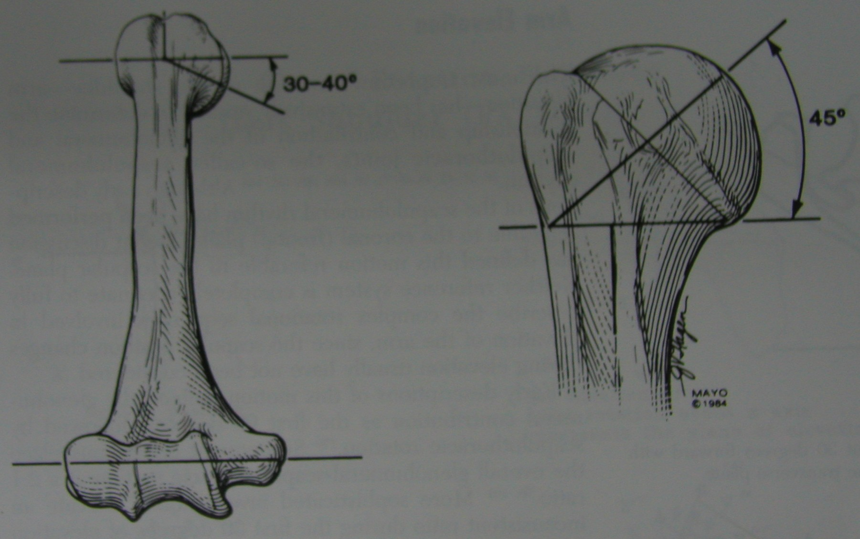
Ανατομία Γληνοβραχιόνιας αρθρωσης
Αρθρική επιφάνεια κεφαλής βραχιονίου
Retroversion 30 degrees
Upward tilt 45 degrees

Slide 3
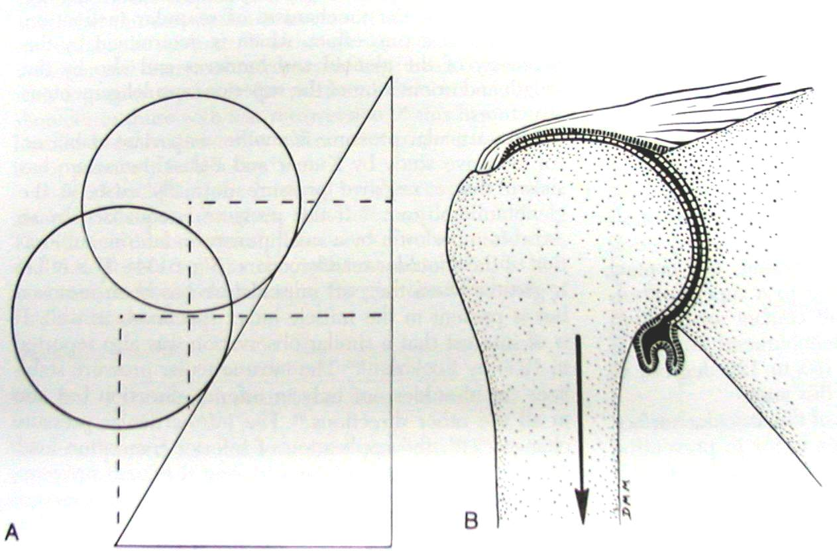
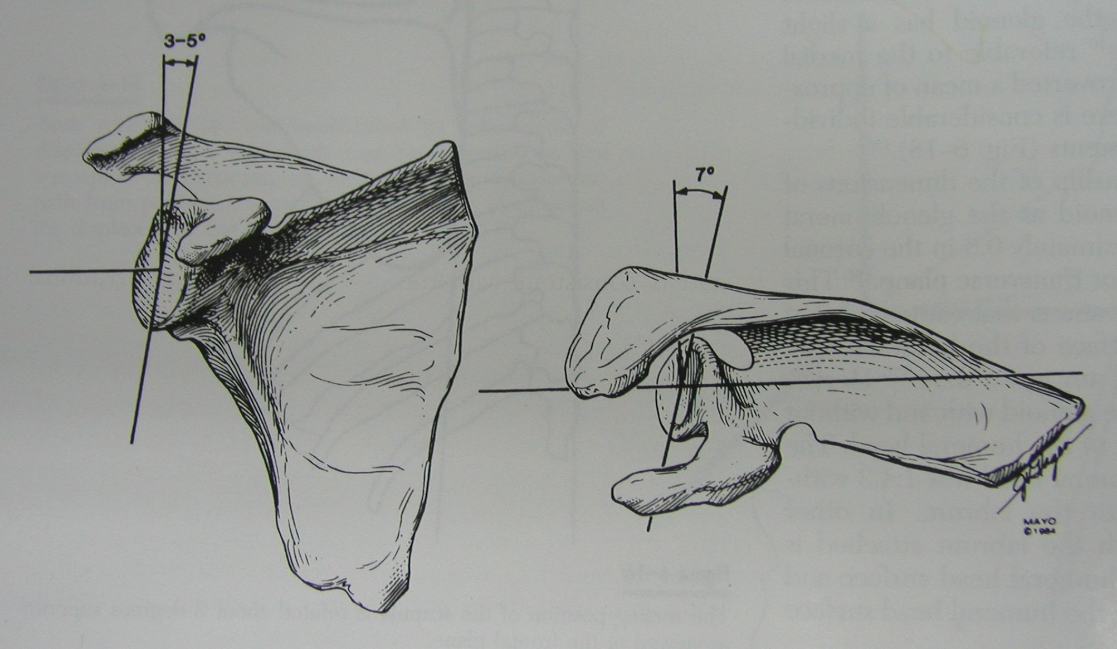
Ανατομία Γληνοβραχιόνιας αρθρωσης
ωμογλήνη
retroversion 7 degrees
5 degrees upward tilt
Εγκάρσια επιφάνεια 2,5 -3 cm
Επιμήκης επιφάνεια 3,5-4 cm

Slide 4
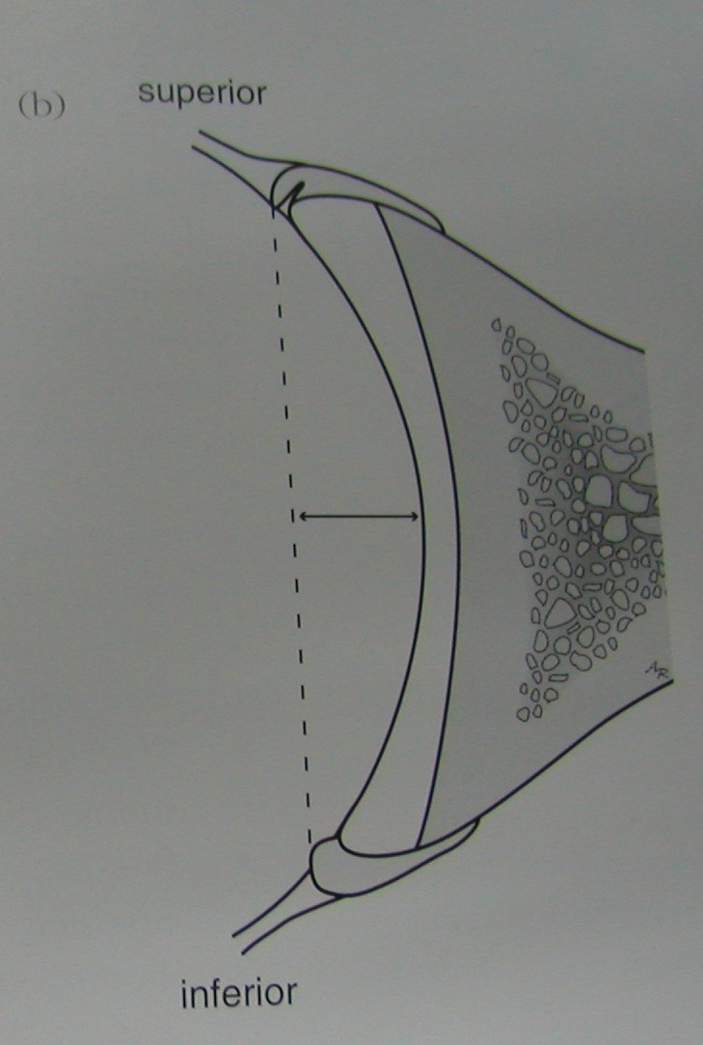
Λειτουργία επιχείλιου χόνδρου:
1.επισφραγιζει στεγανά τη περιφέρεια της άρθρωσης
2. αυξάνει 25% το βάθος + επιφάνεια ωμογλήνης
3. προσκόλληση γλ. συνδέσμων, δικεφάλου τένοντα

Slide 5
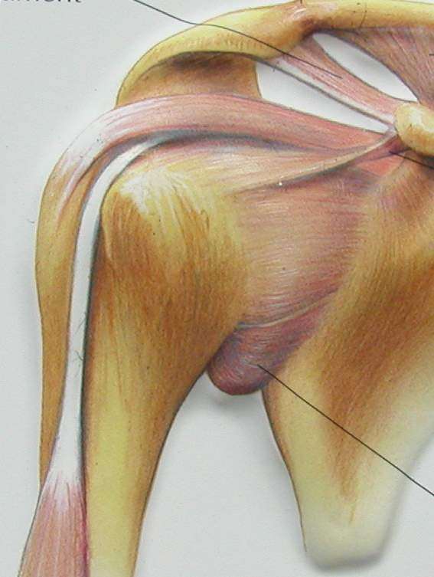
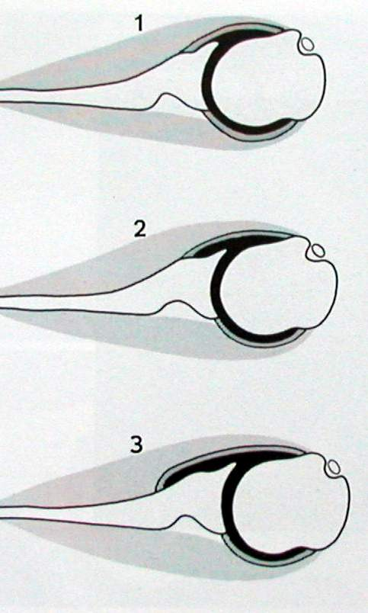
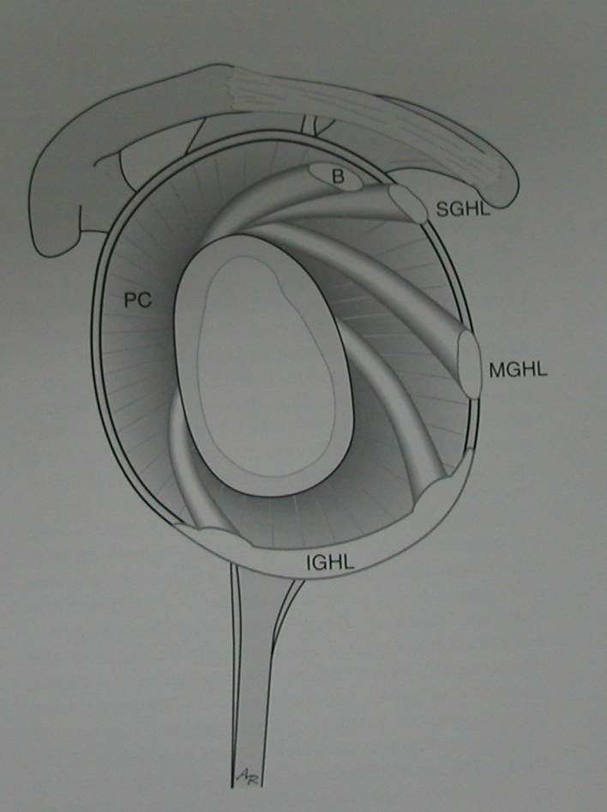
Ανατομία Γληνοβραχιόνιας αρθρωσης
Θύλακος: διπλ. μέγεθος επιφανείας
Γληνοβραχιόνιοι σύνδεσμοι

Slide 6
Μηχανική
Γληνοβραχιόνιας σταθερότητας
Στατικοί σταθεροποιητές
Δυναμικοί σταθεροποιητές
(δράση μέσω μυικού όγκου, σύσπασης και αλλαγή θέσης
άρθρωσης)
Ιδιοδεκτικότητα(proprioception)

Slide 7
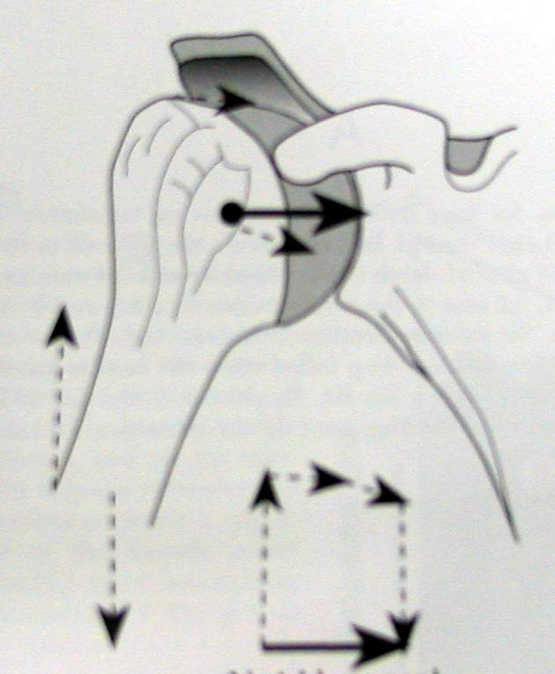
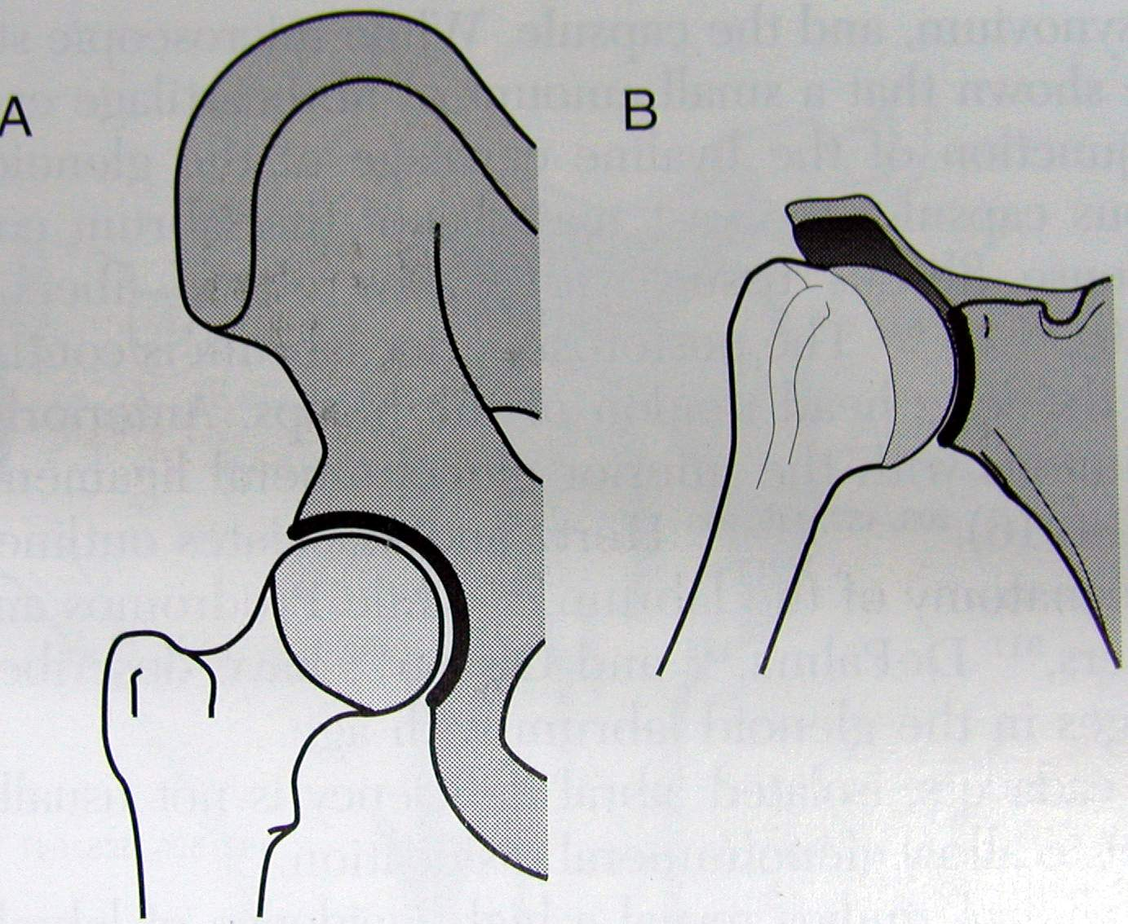
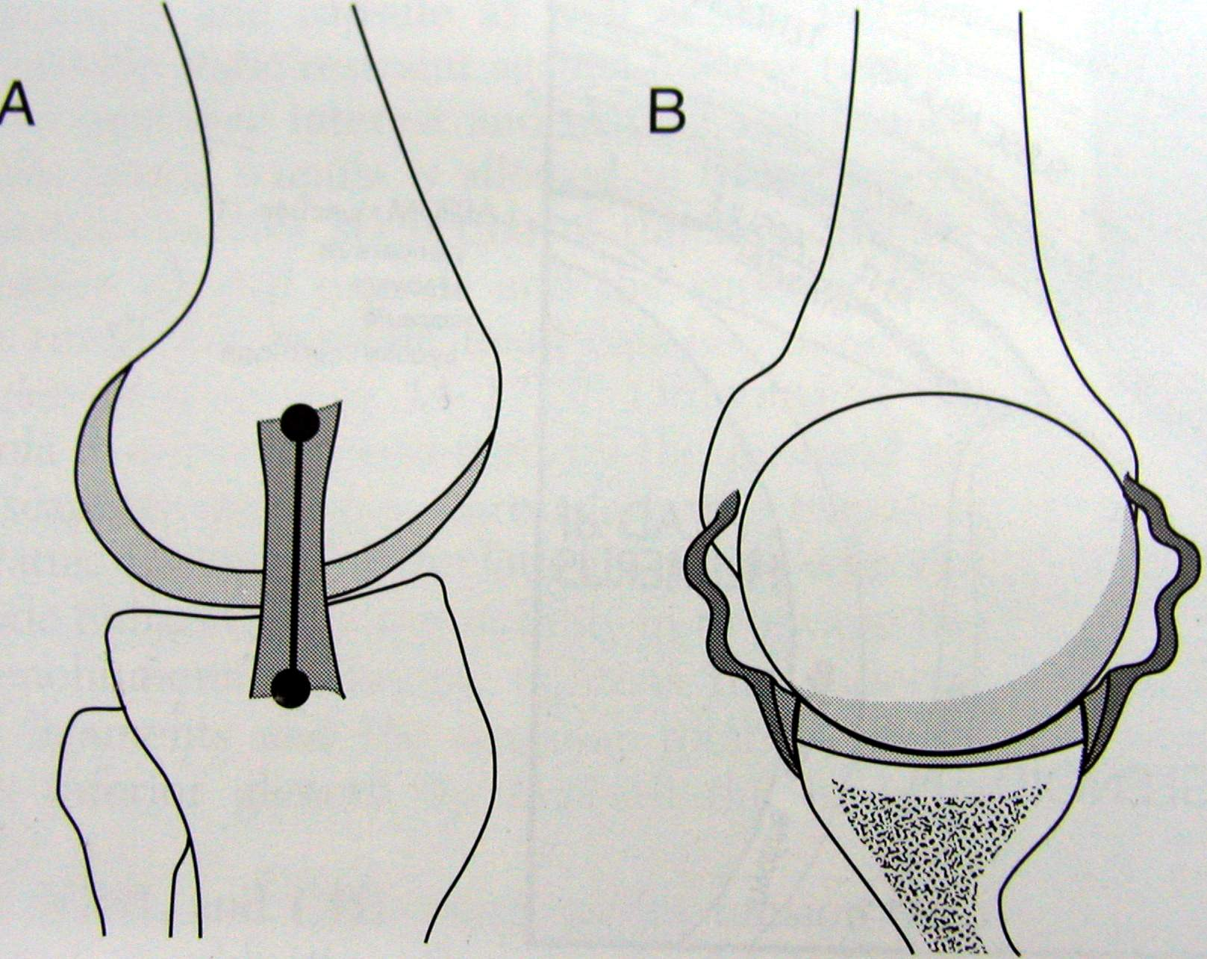
Μηχανική Γληνοβραχιόνιας σταθερότητας
Ακρίβεια επικέντρωσης κεφαλής
Μεγάλο εύρος κινήσεων
Ρόλος συνδέσμων μόνο σε ακραίες κινήσεις

Slide 8
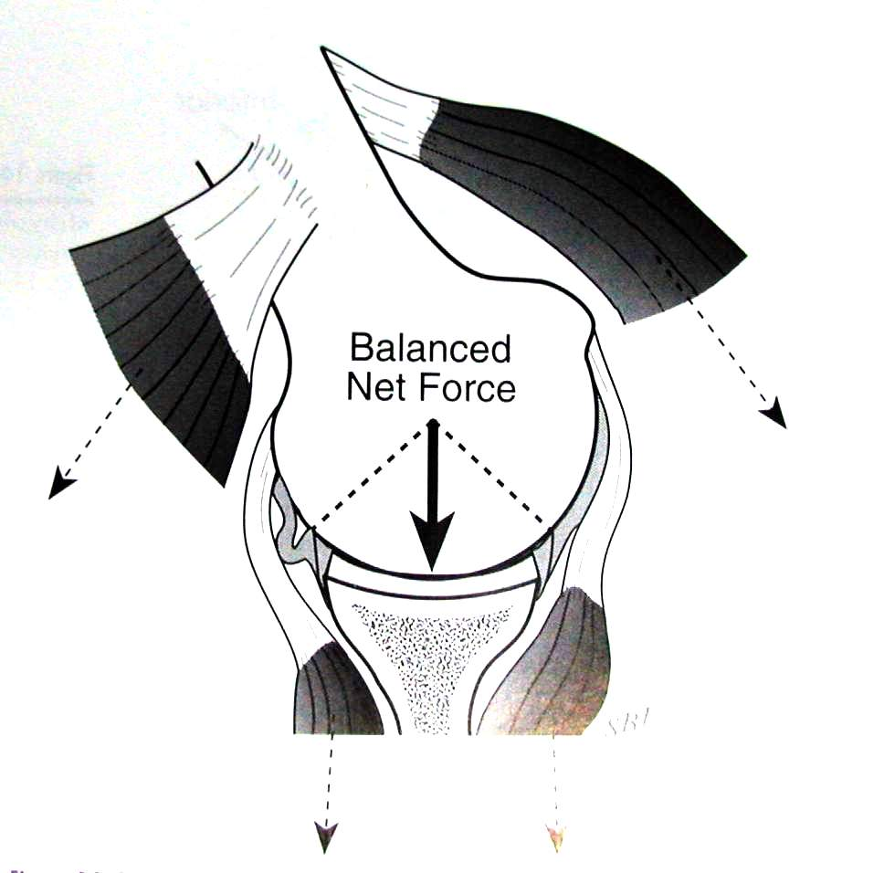
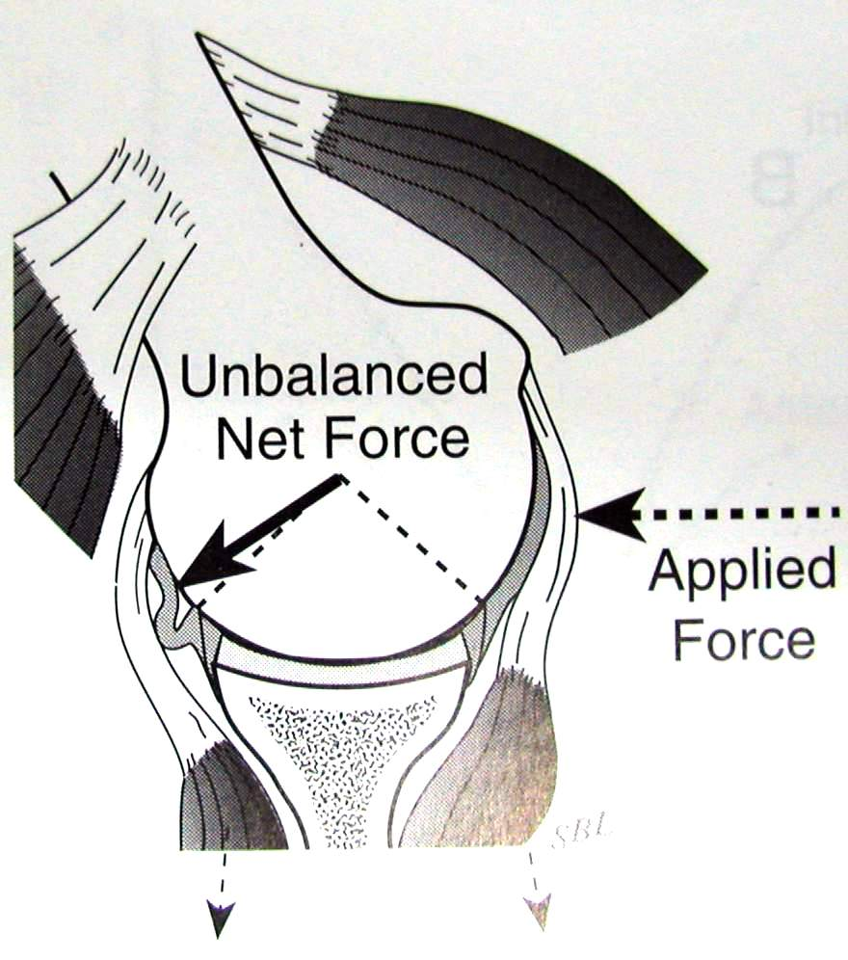
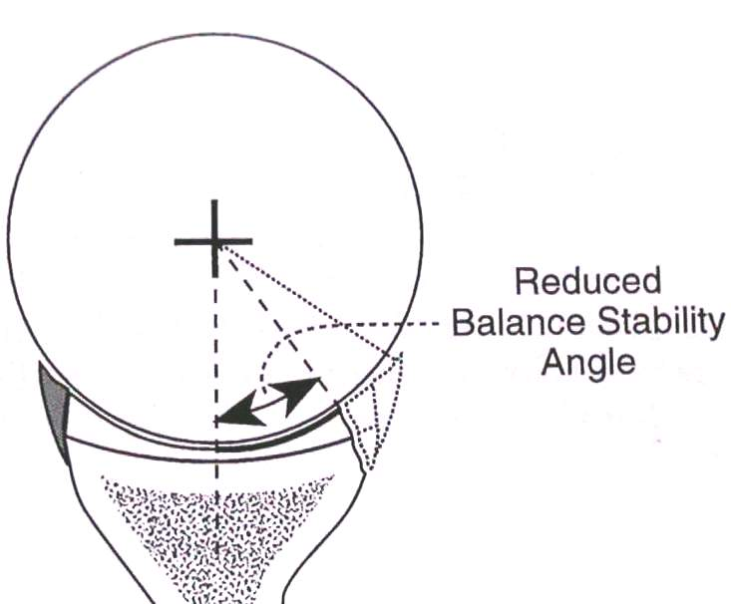
Μηχανική Γληνοβραχιόνιας σταθερότητας
Βασικοί κανόνες σταθερότητας
Congruent joint surfaces
Net humeral reaction force

Slide 9
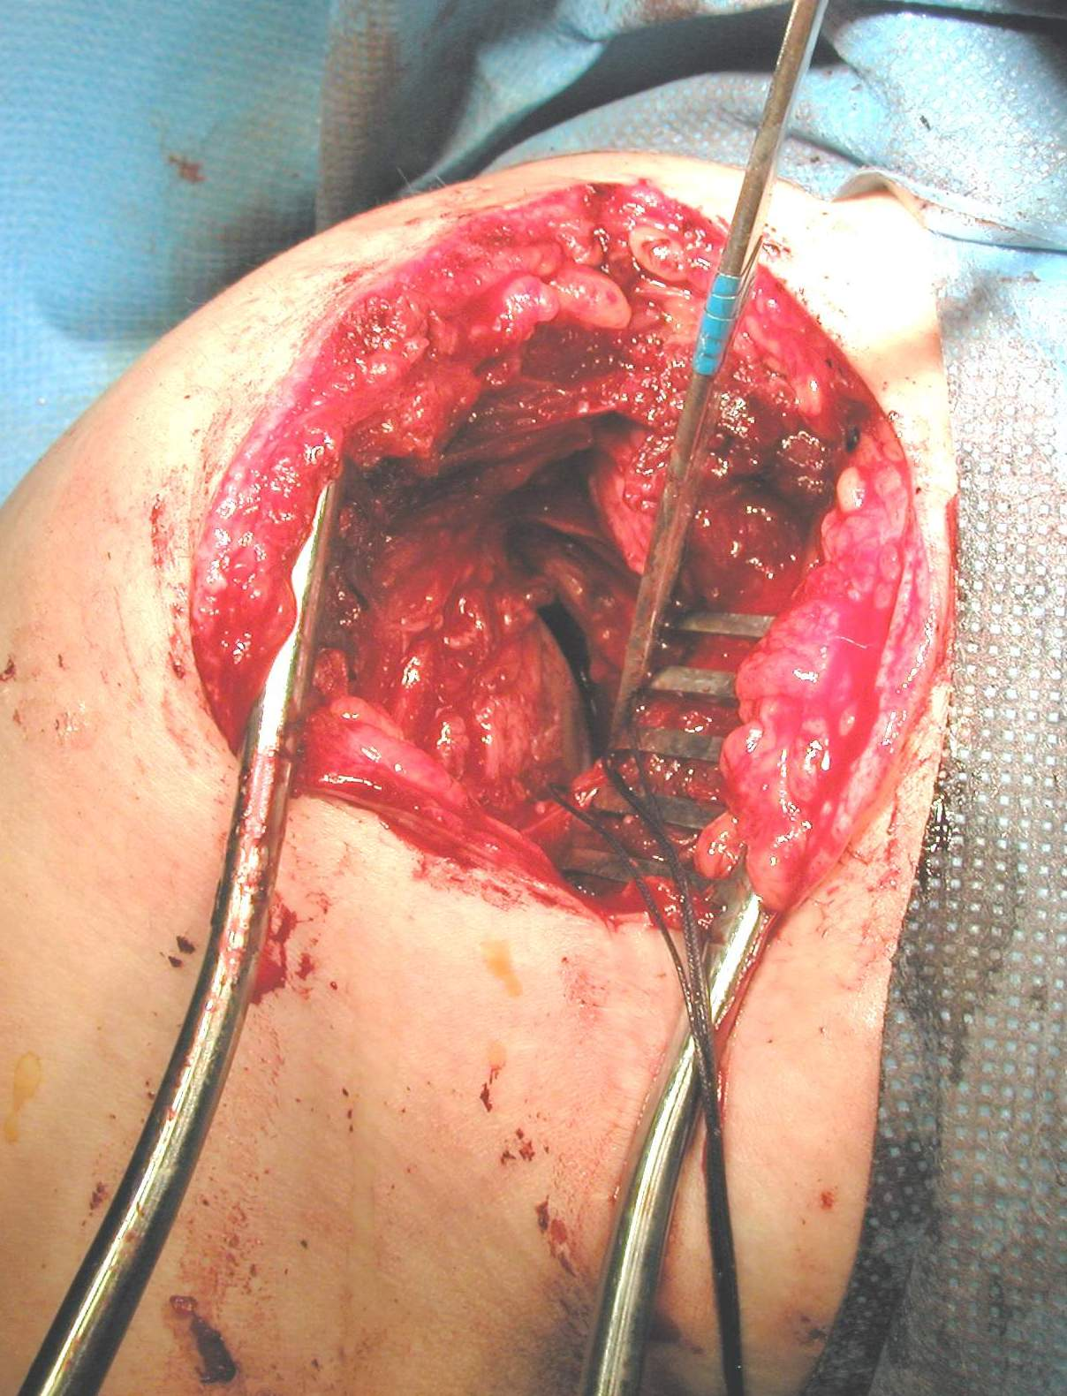
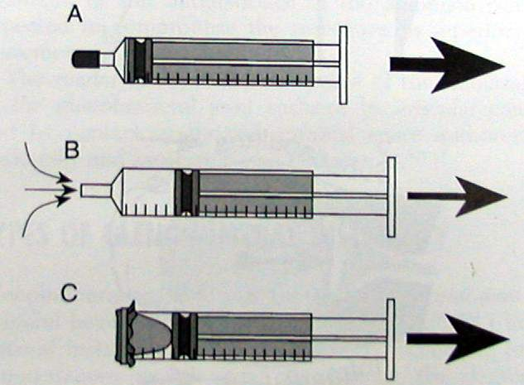
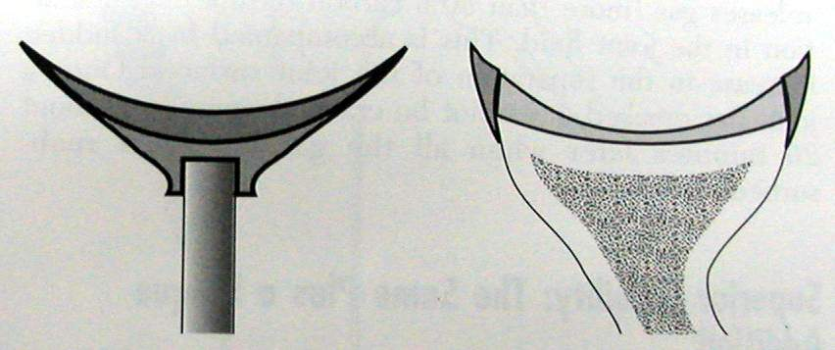
Μηχανική Γληνοβραχιόνιας σταθερότητας
ΣΤΑΘΕΡΟΤΗΤΑ ΚΑΤΆ ΤΗ
ΞΕΚΟΥΡΑΣΗ
1.Adhesion-Cohesion
2.Glenohumeral “suction cup’’
3. Limited joint volume

Slide 10
Ταξινόμηση
Τρόπος ενάρξεως
Ι. οξύ
ΙΙ. Υποτροπιάζον
Α. Ατραυματικά
Β. Τραυματικά
Γ. από υπέρχρηση
Κατευθυνση εξαρθρήματος
Α. πρόσθια (96%)
Β. οπίσθια (2%)
Γ. κάτω εξάρθρημα
Δ. άνω εξάρθρημα
Ε. πολλαπλών κατευθύνσεων

Slide 11
Ταξινόμηση
Βαθμός αστάθειας
Α. πλήρες εξάρθρημα
Β. υπεξάρθρημα
Γ. αίσθημα φόβου επεικείμενου
εξαρθρήματος (Apprehension)
Ι. εκούσια
ΙΙ. ακούσια

Slide 12
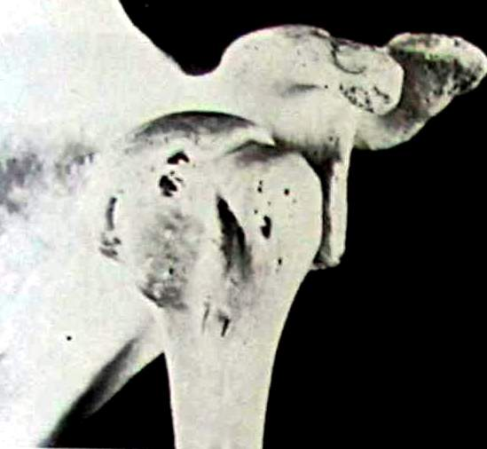
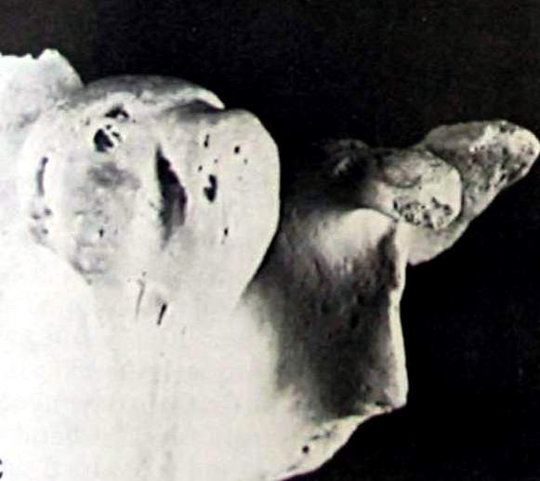
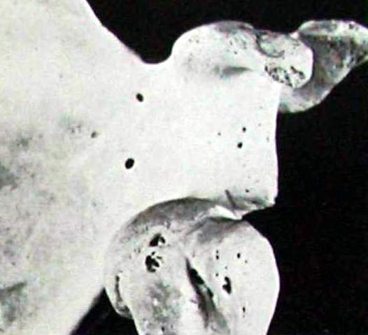
Ταξινόμηση
Κατεύθυνση εξαρθρήματος
Α. Πρόσθιο: απαγωγή + έκταση
+ εξ. στροφή
υποκορακοειδές
υποκλείδιο
υποωμογλήνιο

Slide 13
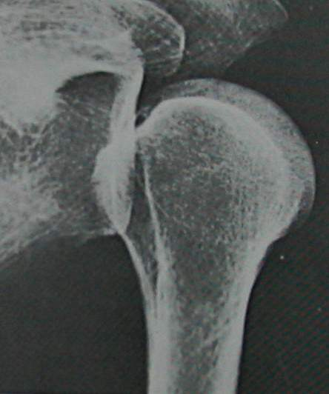
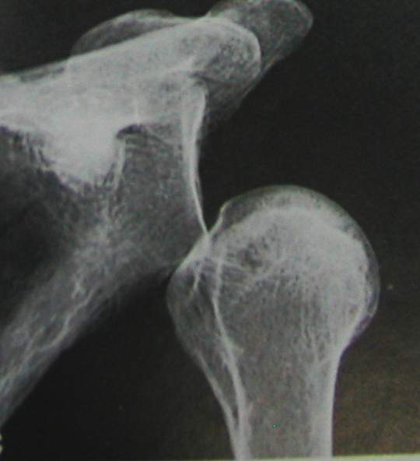
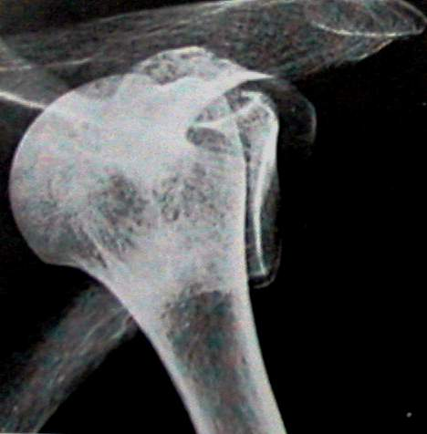
Ταξινόμηση
Κατεύθυνση εξαρθρήματος
Β. Οπίσθια: προσαγωγή + έσω στροφή
υποακρωμιακό
υποωμογλήνιο
υποακάνθιο

Slide 14
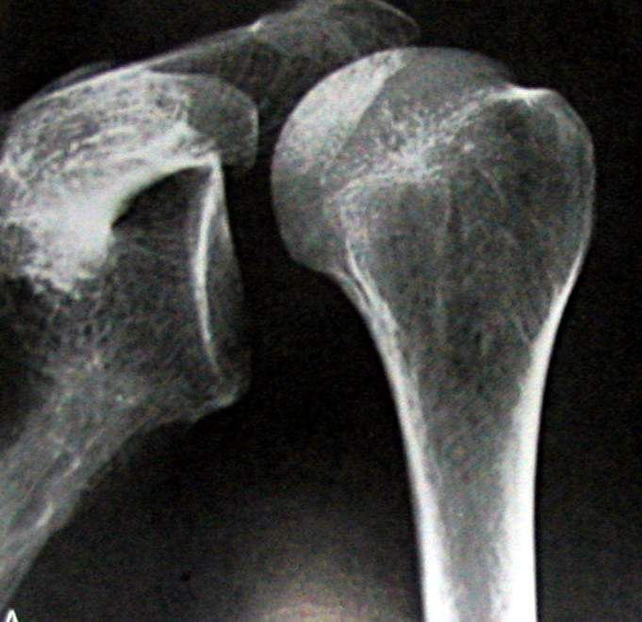
Ταξινόμηση
Κατεύθυνση εξαρθρήματος
Γ. άνω εξάρθρημα
(Πτώση από ύψος
+ βραχιόνιο σε
προσαγωγή)

Slide 15
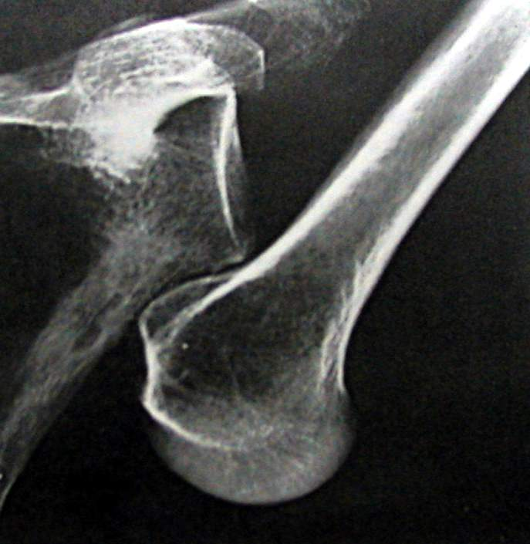
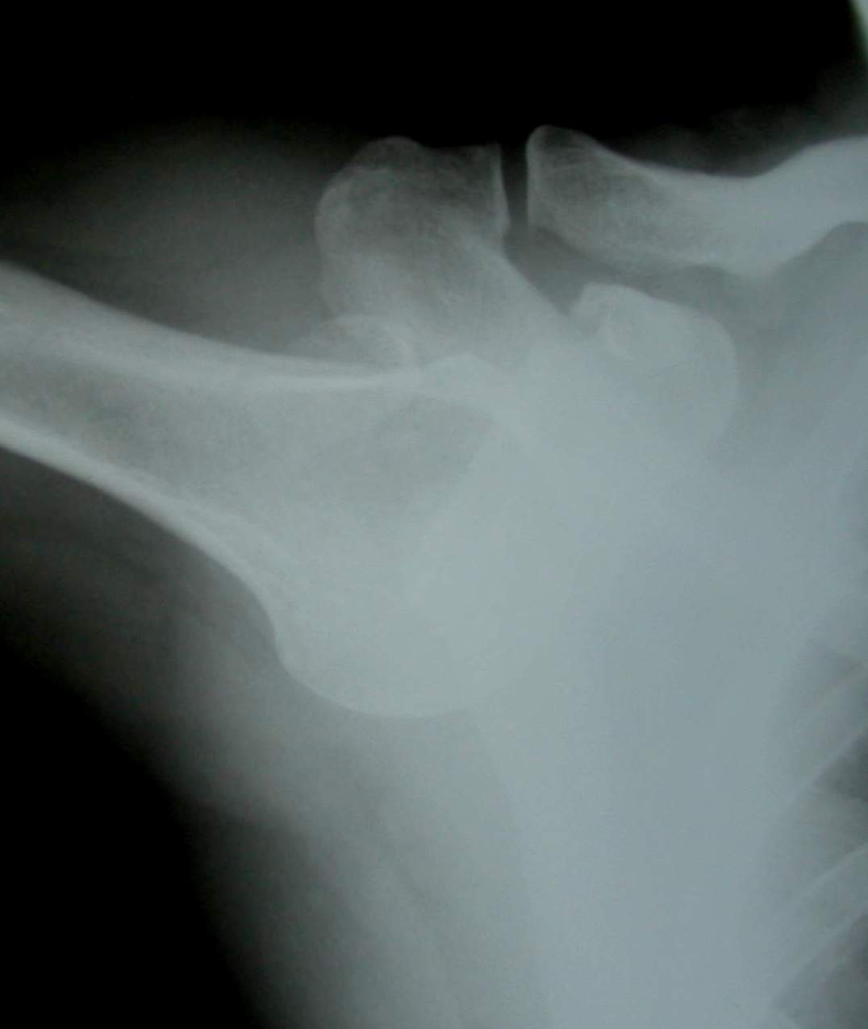
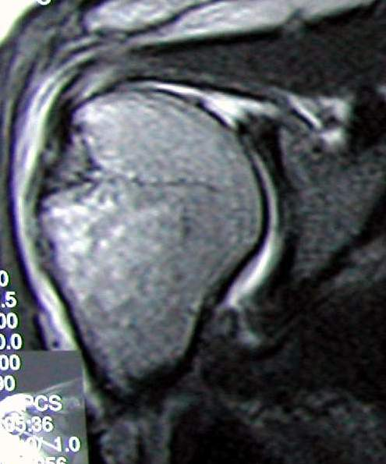
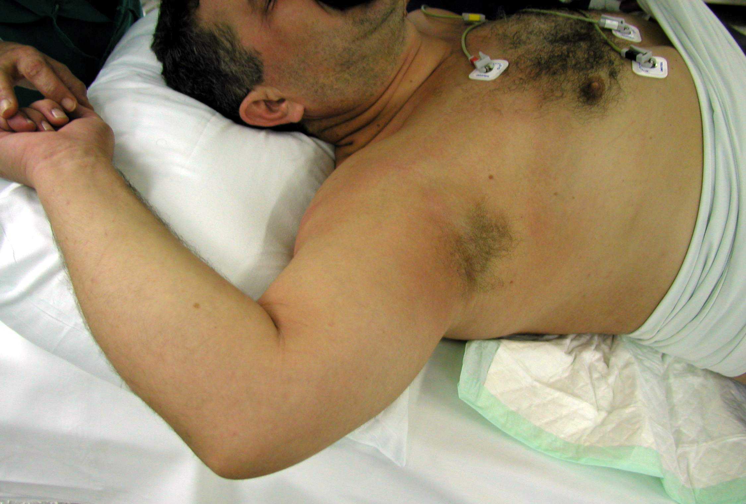
Ταξινόμηση
Κατεύθυνση εξαρθρήματος
Ε. κάτω εξάρθρημα
(Υπεραπαγωγή)

Slide 16
INSTABILITY
Matsen
T.U.B.S
T raumatic
U nidirectional
B ankart lesion
S urgery
A.M.B.R.I
A traumatic
M ultidirectional
B ilateral
R ehabilitation
I nferior capsular shift

Slide 17
ΤΡΑΥΜΑΤΙΚΗ ΑΣΤΑΘΕΙΑ
Υποτροπιάζον πρόσθιο εξάρθρημα
Σχέση με:
Α. Προδιαθεσικούς παράγοντες
Β. Πρώτο εξάρθρημα
Γ. Βλάβες απότοκες του πρώτου εξαρθρήματος

Slide 18
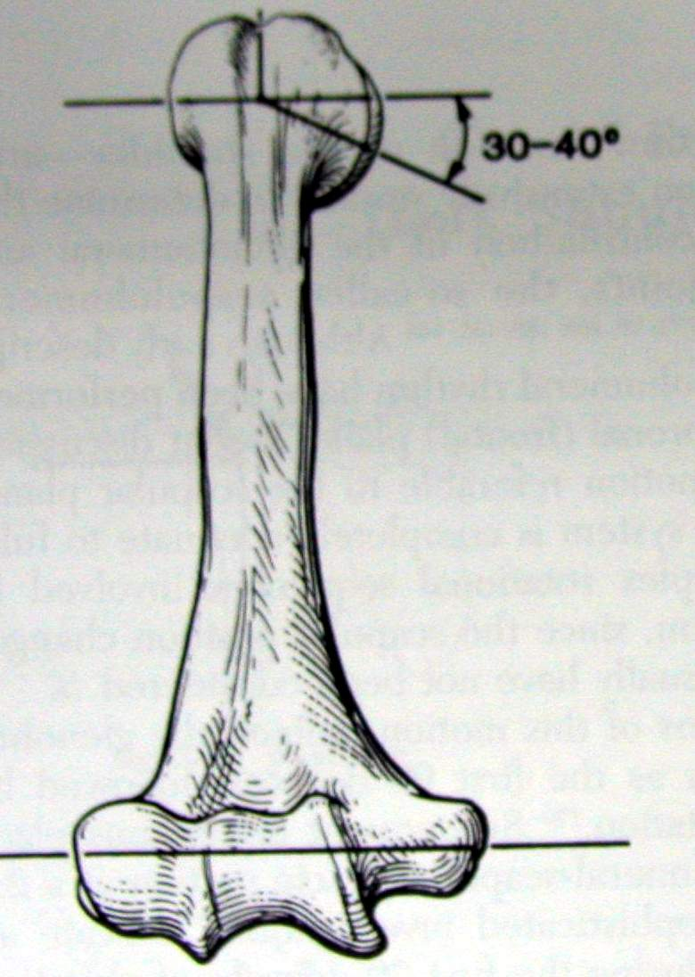
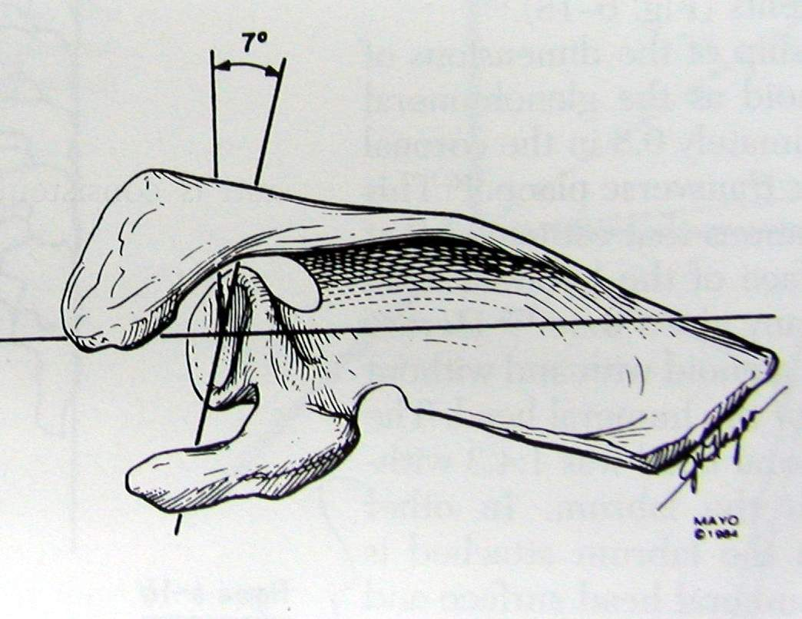
ΤΡΑΥΜΑΤΙΚΗ ΑΣΤΑΘΕΙΑ
Υποτροπιάζον πρόσθιο εξάρθρημα
Α. Προδιαθεσικοί παράγοντες:
οπισθίας συστροφής κεφαλής βραχ.
προσθίας απόκλισης ωμογλήνης
Rotator cuff interval lesion

Slide 19
ΤΡΑΥΜΑΤΙΚΗ ΑΣΤΑΘΕΙΑ
Β. παράγοντες που συνδέονται με το πρώτο εξάρθρημα
Ηλικία
Χρόνος ακινητοποίησης
Ενταση αρχικού τραυματισμού

Slide 20
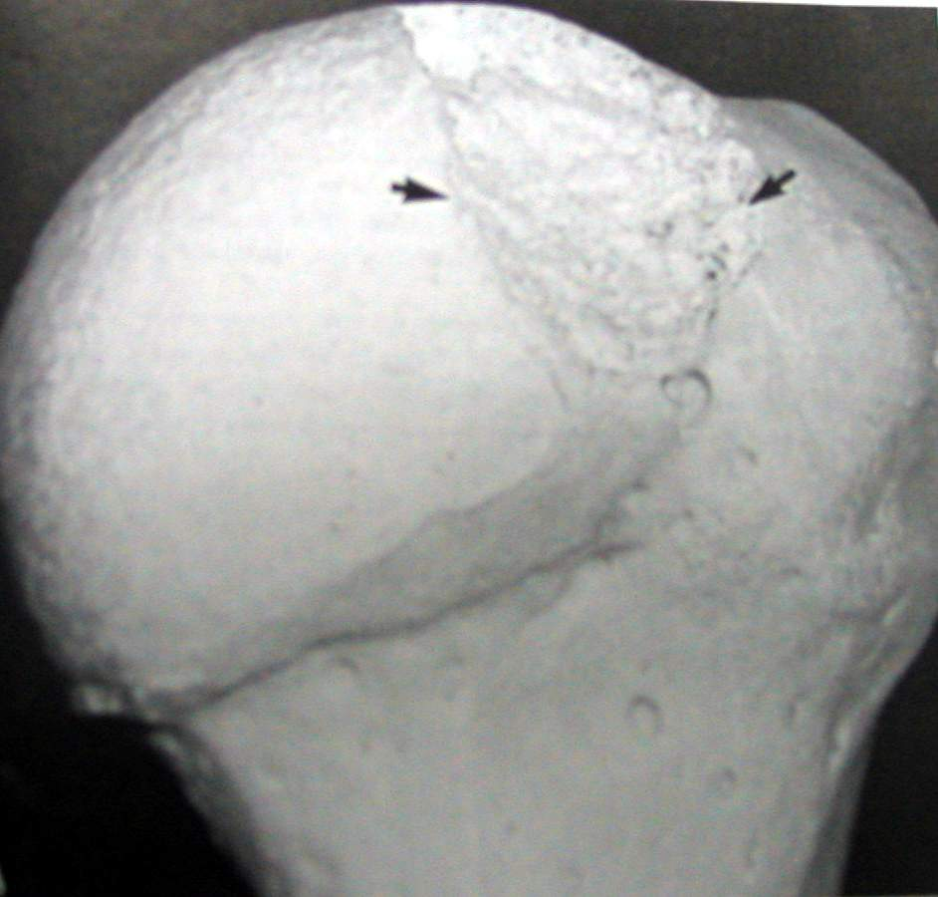
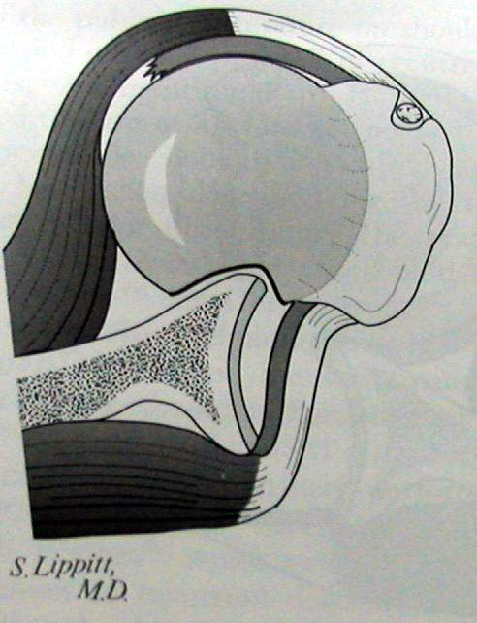
ΤΡΑΥΜΑΤΙΚΗ ΑΣΤΑΘΕΙΑ
ΓΙ. Βλάβες απότοκες του πρώτου εξαρθρήματος
Ηill- Sachs lesion (50%)
Κάταγμα μείζονος βραχιονίου ογκώματος
Ρήξη στροφικού πετάλου

Slide 21
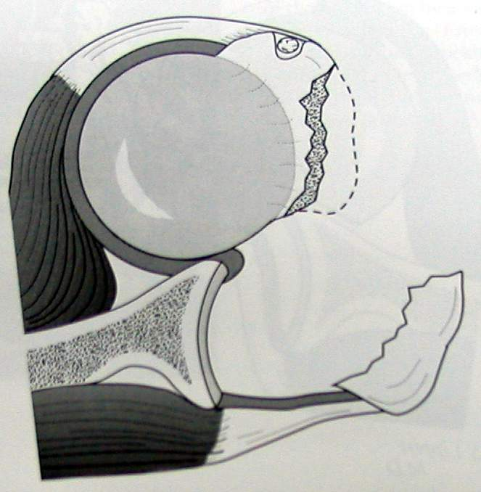
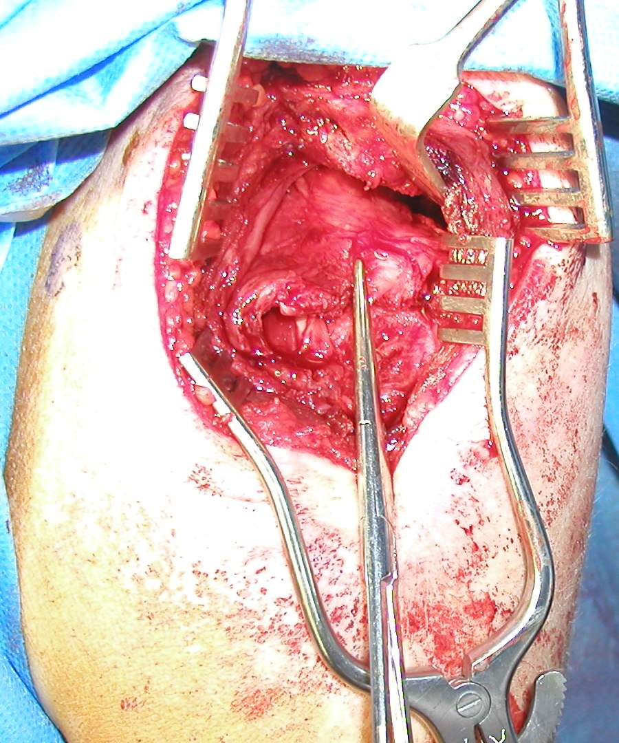
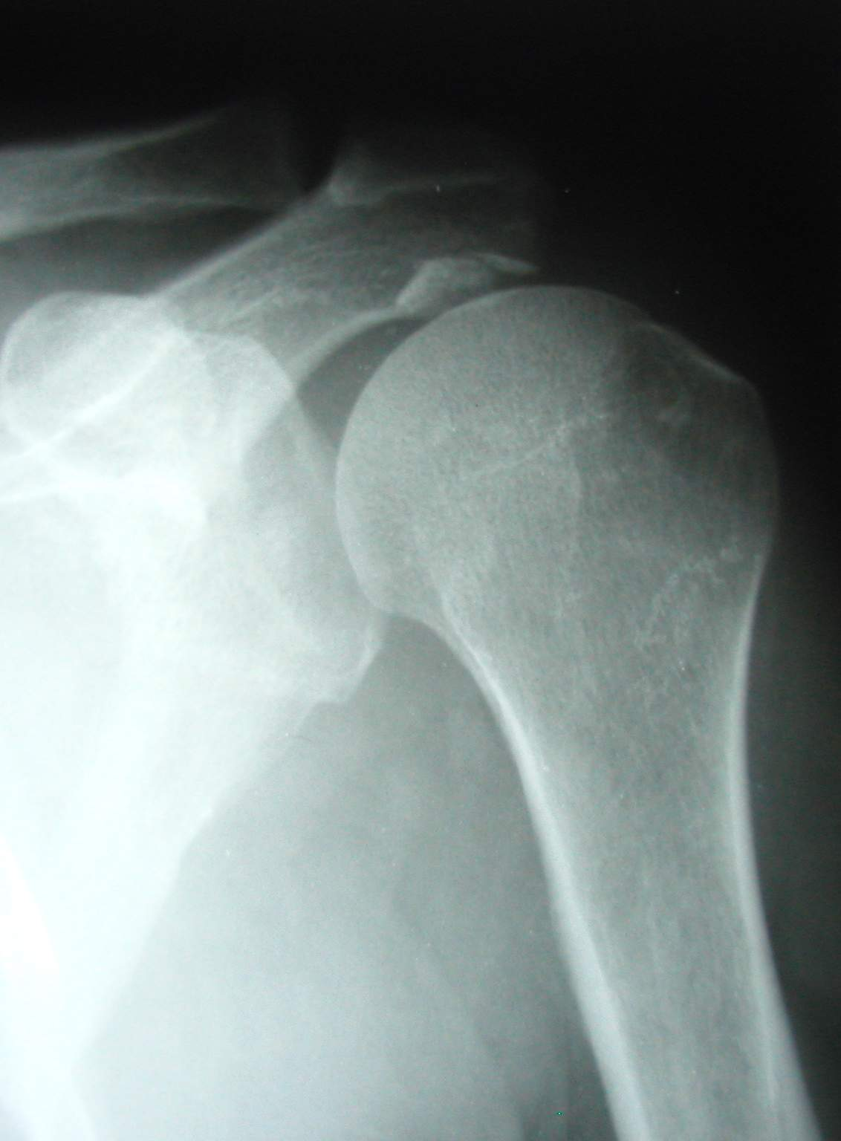
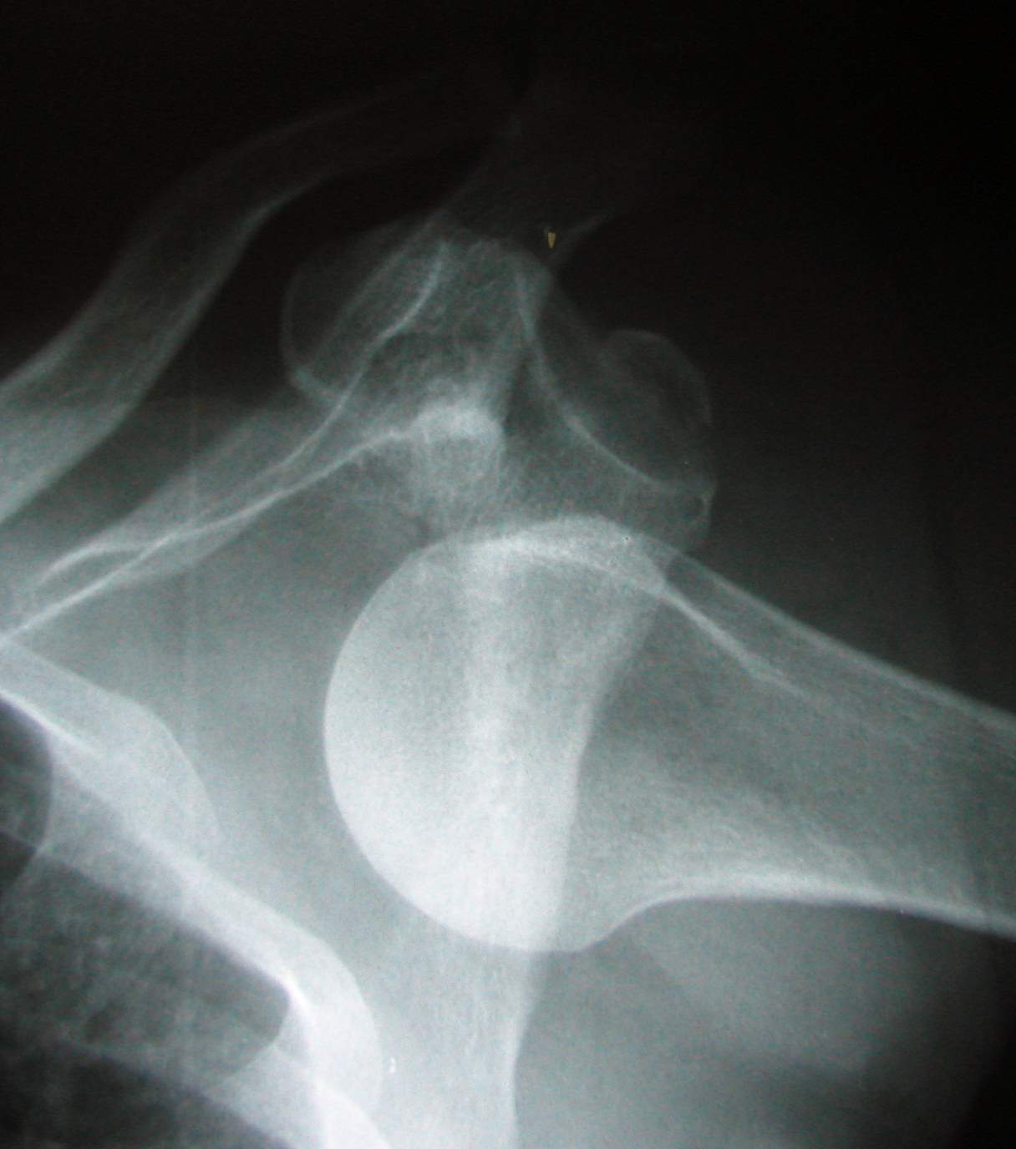
ΤΡΑΥΜΑΤΙΚΗ ΑΣΤΑΘΕΙΑ
Γ Ι. Βλάβες απότοκες του πρώτου εξαρθρήματος
Κάταγμα μείζονος βραχιονίου ογκώματος(15-35%)
Ηill- Sachs lesion
Ρήξη στροφικού πετάλου

Slide 22
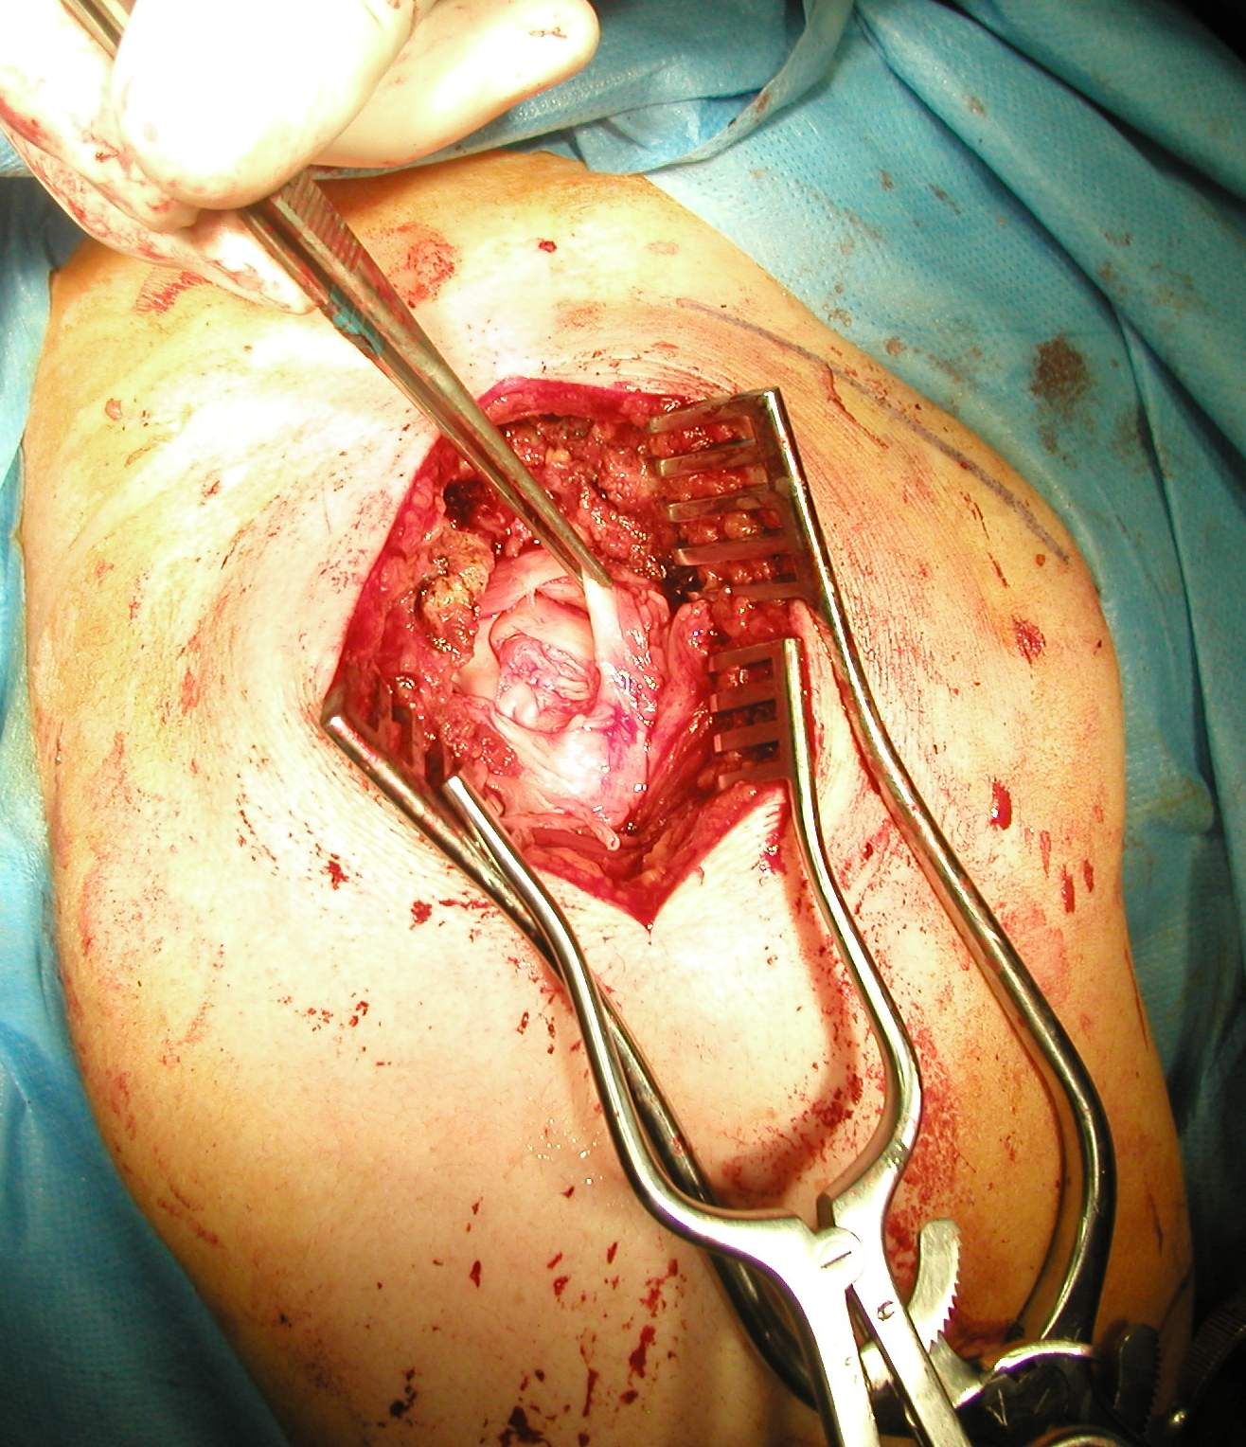
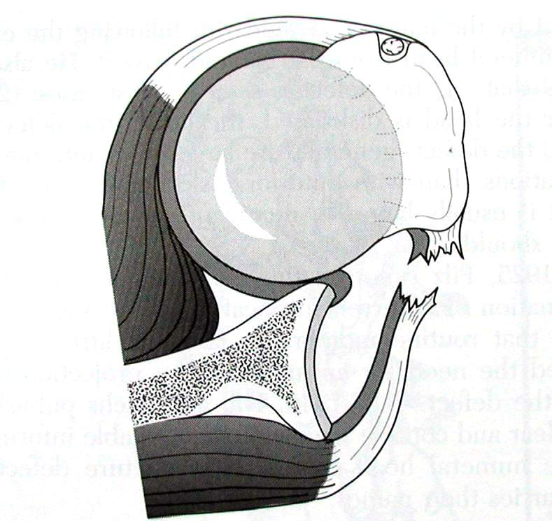
ΤΡΑΥΜΑΤΙΚΗ ΑΣΤΑΘΕΙΑ
Γ Ι. Βλάβες απότοκες του πρώτου εξαρθρήματος
Ρήξη στροφικού πετάλου (30-80%)
(υπερακάνθιος,υπακάνθιος,+ υποπλάτιος)
Ηill- Sachs lesion
Κάταγμα μείζονος βραχιονίου ογκώμ.

Slide 23
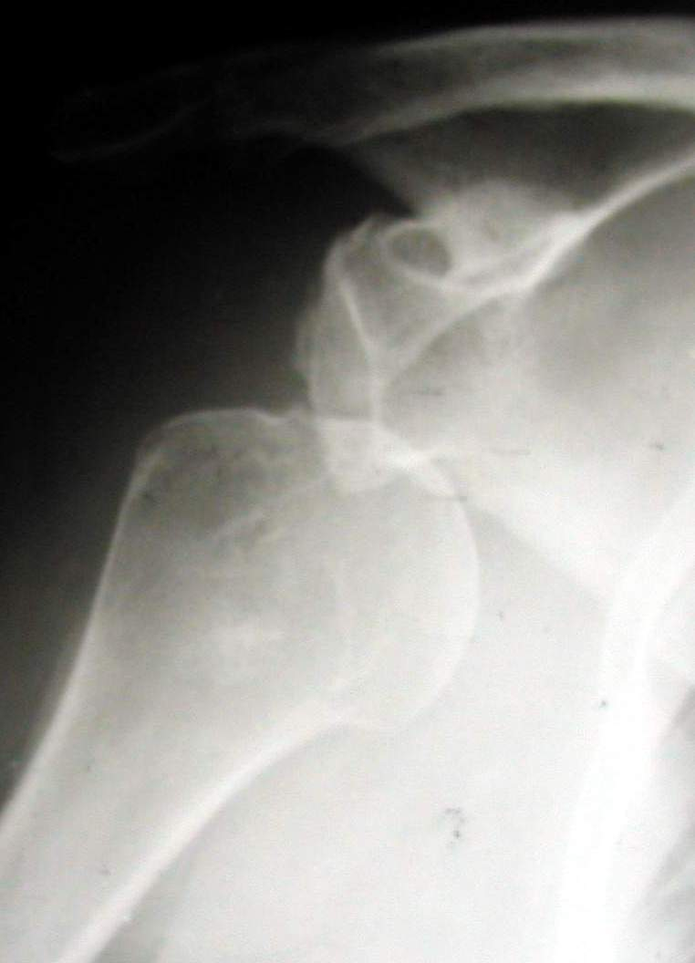
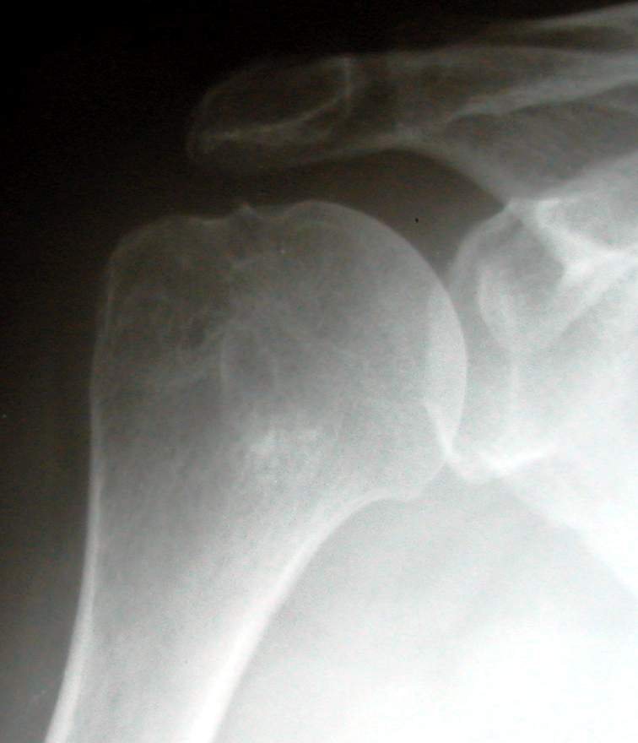
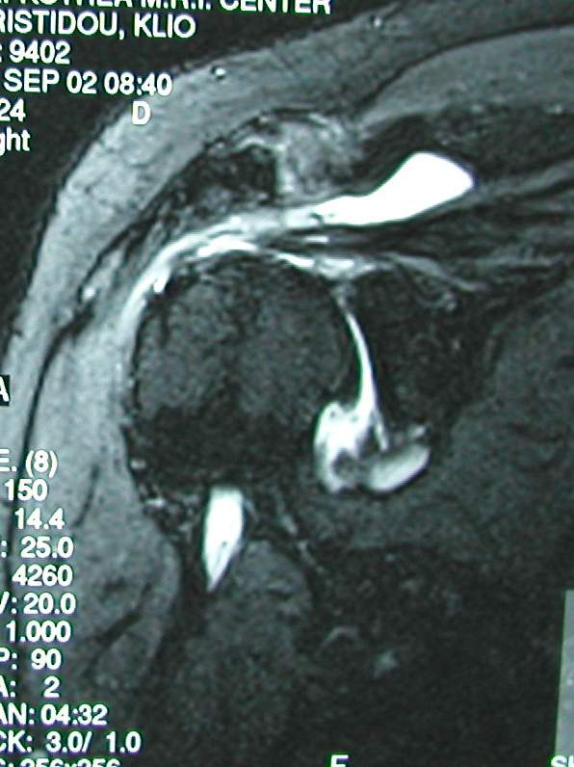
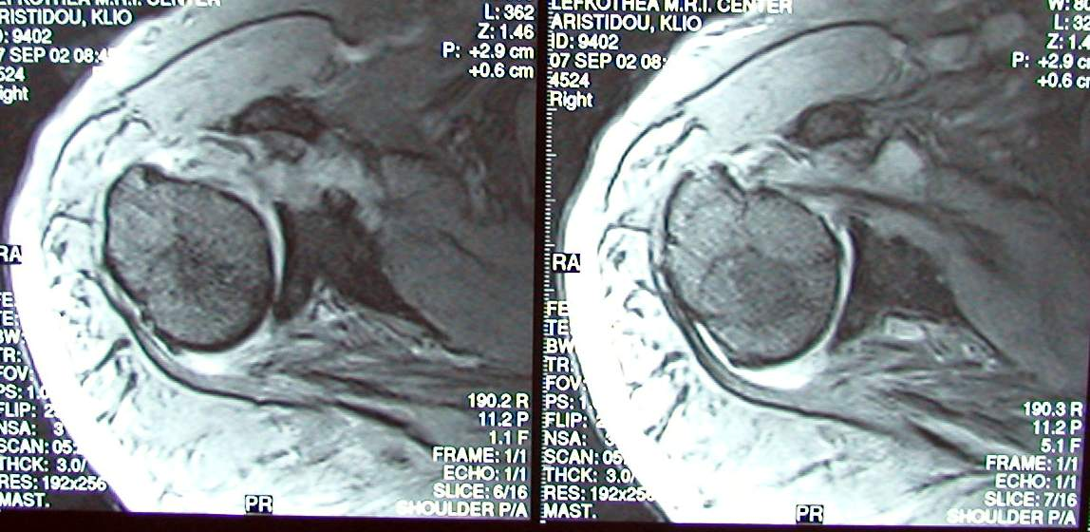
Ρήξη στροφικού πετάλου (30-80%)
(υπερακάνθιος,υπακάνθιος,+ υποπλάτιος)

Slide 24
Γ ΙΙ. Βλάβες απότοκες 1ου εξαρθρήματος
1α. βλάβη Βankart
1b. A.L.P.S.A
2. Οστική βλάβη Bankart
3. Απόσπαση συνδέσμων από βραχιόνια κεφαλή (H.A.G.L lesion )

Slide 25
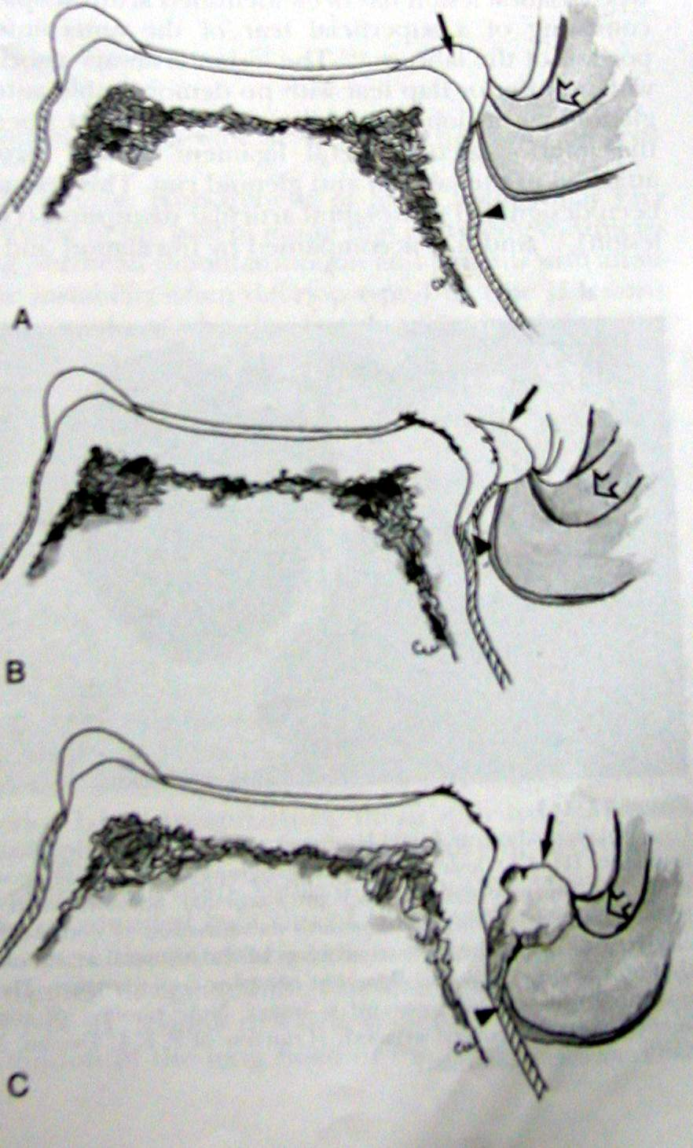
Γ ΙΙ. Βλάβες απότοκες 1ου εξαρθρήματος
Φυσιολογικός επιχείλιος χόνδρος
1α. Κλασική βλάβη
Βankart(anteroinferior)
1b. A.L.P.S.A
Anterior
  Labroligamentous
    Periosteal
      Sleeve
        Avulsion

Slide 26
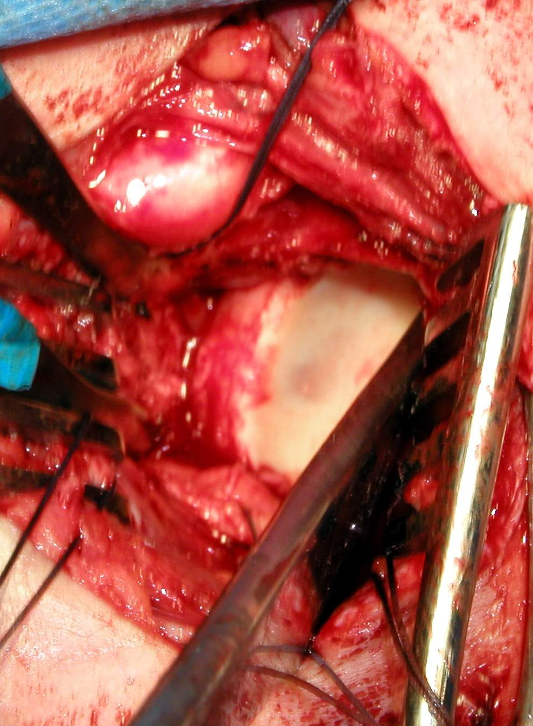
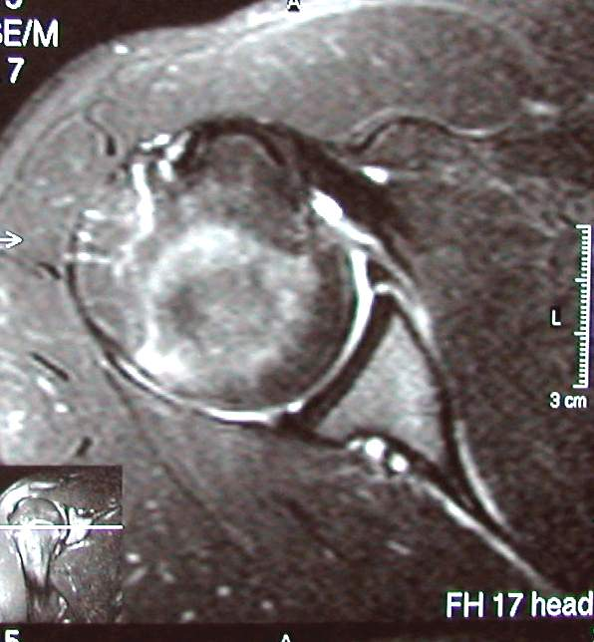
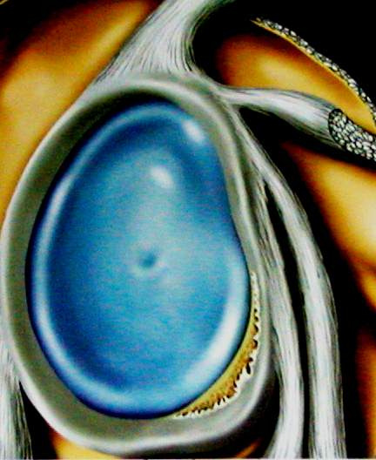
ΤΡΑΥΜΑΤΙΚΗ ΑΣΤΑΘΕΙΑ
Γ ΙΙ. Βλάβες απότοκες του πρώτου εξαρθρήματος
1α. Κλασική βλάβη Βankart

Slide 27
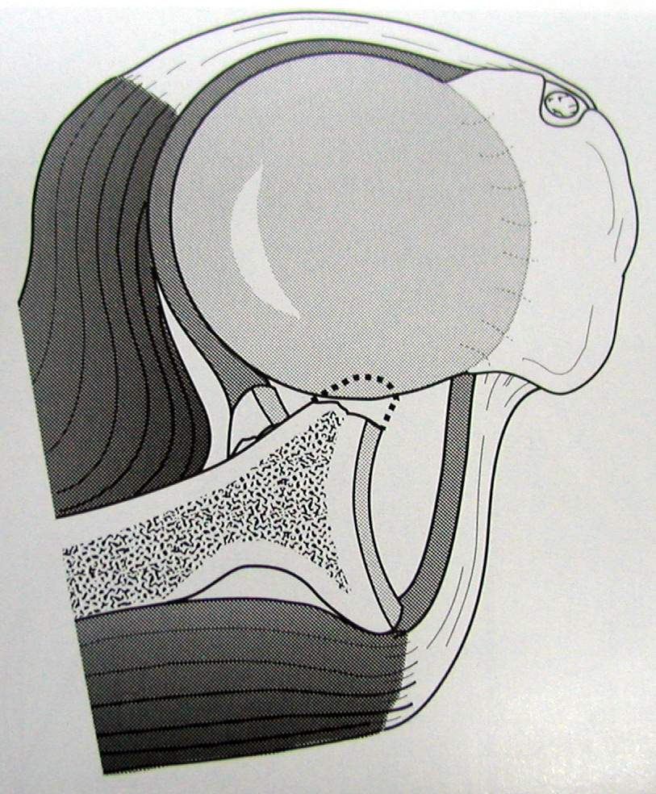
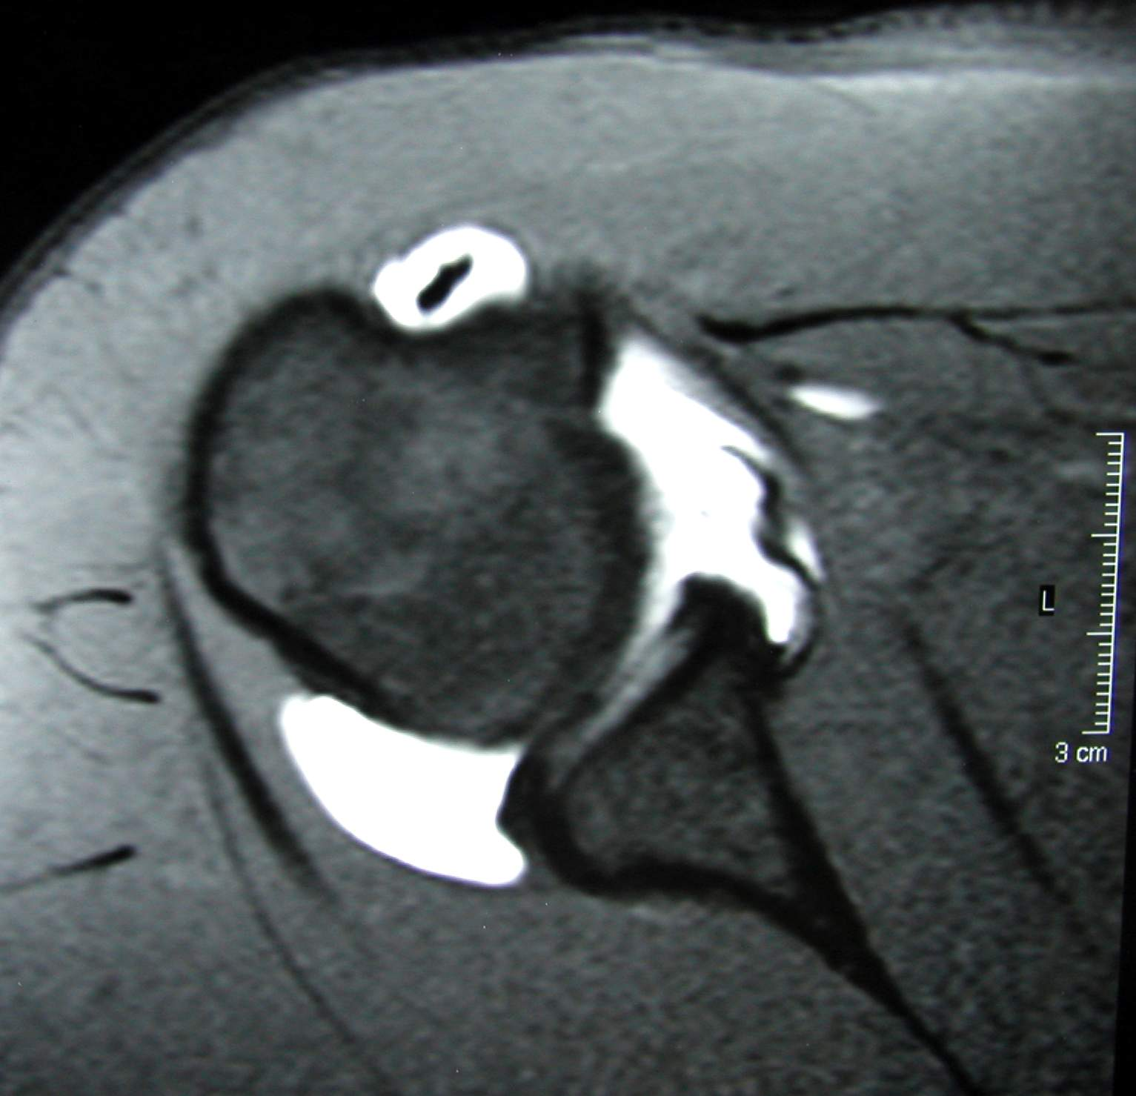
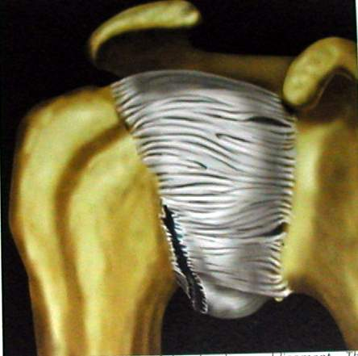
Γ ΙΙ. Βλάβες απότοκες 1ου εξαρθρήματος
1α. Κλασική βλάβη Βankart (80%)
1b. A.L.P.S.A
2. Οστική βλάβη Bankart(3%)
3. Απόσπαση συνδέσμων από βραχιόνια κεφαλή (H.A.G.L lesion )

Slide 28
ΤΡΑΥΜΑΤΙΚΗ ΑΣΤΑΘΕΙΑ
Υποτροπιάζον οπίσθιο εξάρθρημα
Αντίστροφη Bankart lesion
Χαλάρωση συνδέσμων + οπ. θυλάκου
Κάταγμα ελάσσονος βραχιονίου
ογκώματος
Αντίστροφη Ηill-Sachs lesion

Slide 29
Αστάθεια ώμου
SLAP lesion
Αιτιοπαθογένεια:
Overhead athletes
Επαναλαμβανόμενοι τραυματισμοί
Αποκόλληση κατάφυσης δικεφάλου
Πτώση σε απαγωγή
Ταξινόμηση:
4 τύποι

Slide 30
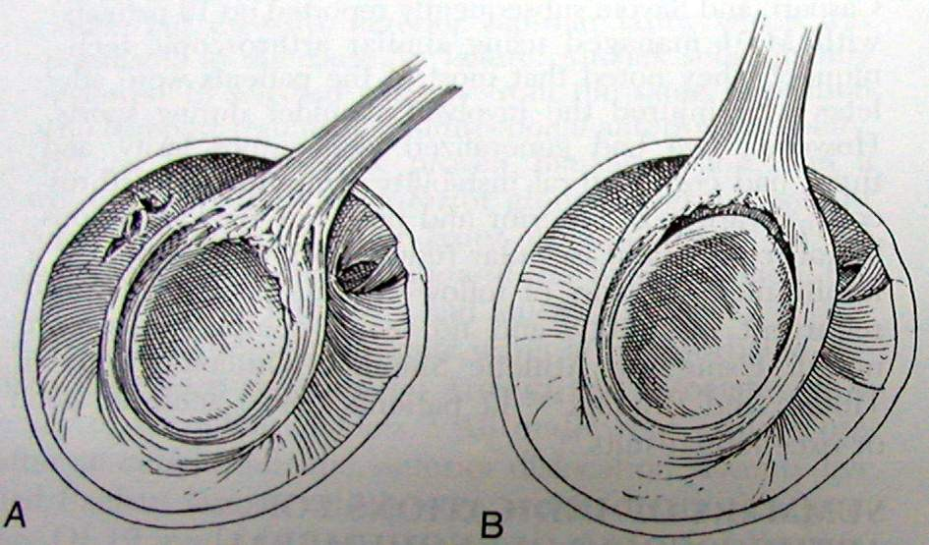
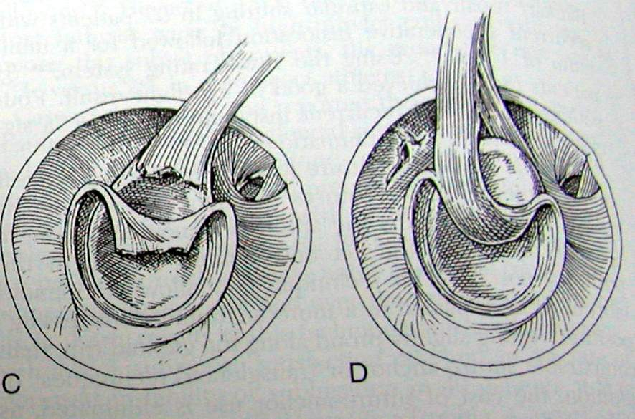
Αστάθεια ώμου
SLAP lesion
Ταξινόμηση:
A. εκφύλιση επ. χόνδρου
Β. αποκόλληση επ. χόνδρου
+ κατάφυσης δικ. Τένοντα
C. bucket handle tear
D. bucket handle tear
με επέκταση στο δικ. Τένοντα

Slide 31



Αστάθεια ώμου
SLAP lesion

Slide 32


ΑΤΡΑΥΜΑΤΙΚΗ ΑΣΤΑΘΕΙΑ
(Multidirectional instability) 4%
Αιτία αρχής αστάθειας: ακαθόριστη
Αμφοτερόπλευρη, νέα άτομα
Γενετική προδιάθεση
Χαλάρωση του θυλάκου, αρθρώσεων
Μικρό μέγεθος ωμογλήνης
Αδύνατο στροφικό πέταλο
Αδύνατος νευρομυικός έλεγχος
Εκούσια πλημελής θέση βραχιονίου
Bankart lesion, Hill-Sach’s: όχι

Slide 33

Αστάθεια ώμου από υπέρχρηση
Αιτιοπαθογένεια:
Overhead athletes (μέγιστη απαγωγή + εξ. στροφή)
Επανειλημμένοι μικροτραυματισμοί
Κόπωση προσθίων μυών
Διάταση προσθίων
συνδεσμικών στοιχείων
Hyperangulation

Slide 34

Αστάθεια ώμου από υπέρχρηση
Ευρήματα:
Χαλάρωση, διάταση θυλάκου
παθολογικός επιχείλιος χόνδρος(οπισθιο άνω)
( frayed, ALPSA, SLAP)
Hill-Sachs lesion: όχι
Inside impingement
(Tear undersuface supraspinatus +
infraspinatus)

Slide 35
Συμπέρασμα
ΑΣΤΑΘΕΙΑ ΩΜΟΥ
Παθογένεια : πολυπαραγοντική
? βασική βλάβη

Slide 36
ευχαριστώ

